Slide 1
8 марта 9 группа
Презентацию подготовила воспитатель Ботвинова Э.Ю.

Slide 2
Встану утром рано, Поцелую маму. Подарю цветов букет - Лучше мамы в мире нет!

Slide 4
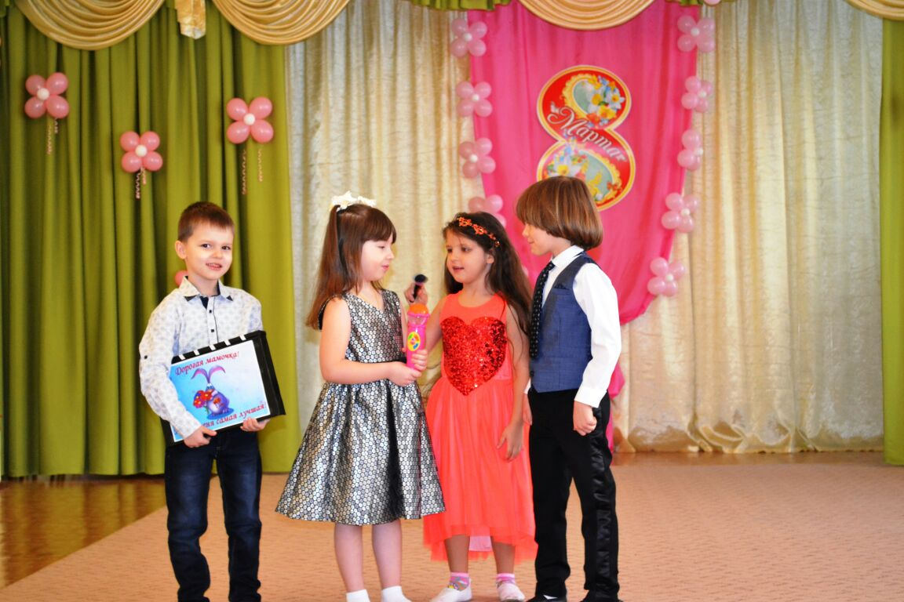
Фильм, фильм, фильм!

Slide 5
Весенний праздник на дворе – Веселый, теплый самый. Нам улыбаются светло Все бабушки и мамы.

Slide 7
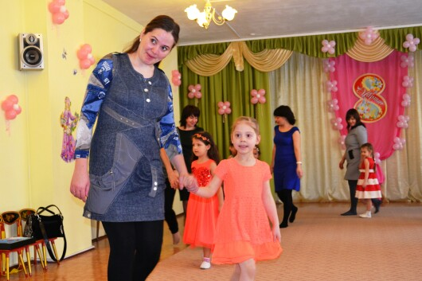
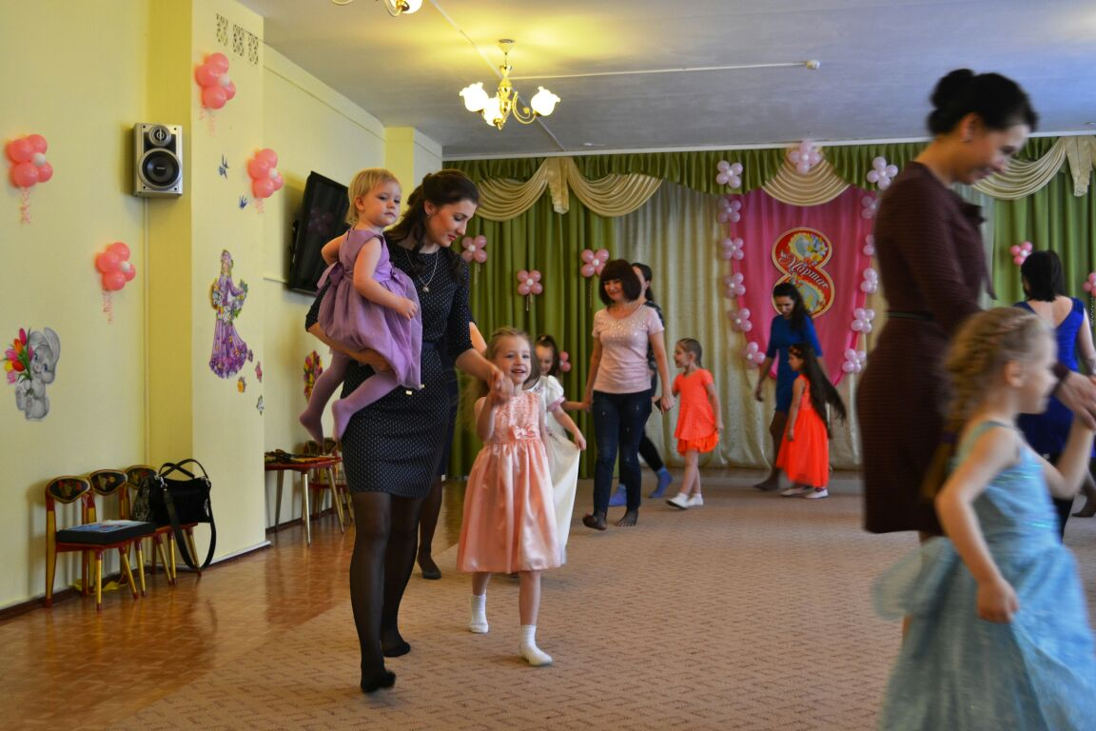
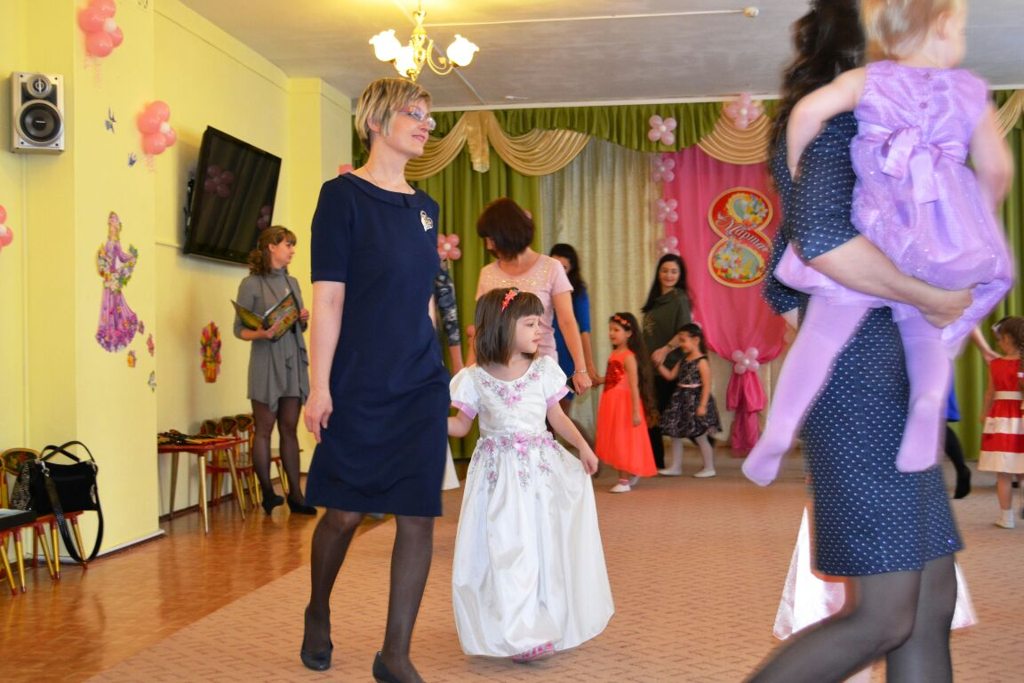

Slide 9
Играем на ложках!

Slide 10
Спасибо за внимание!

